Slide 1

проектная работа демонстрация шифра ГОСТ 28147-89
Оршанский колледж учреждения образования
«Витебский государственный университет имени П.М. Машерова»
Учащаяся группы 3ПОИС24
Кухальской Миланы Александровны
2026

Slide 2
Цель
Проектной работы
сформировать умения разрабатывать программное обеспечение с графическим интерфейсом на языке C# в среде WPF, а также выполнять его отладку и тестирование, на примере доработанной программы «демонстрация шифра ГОСТ 28147-89»

Slide 3

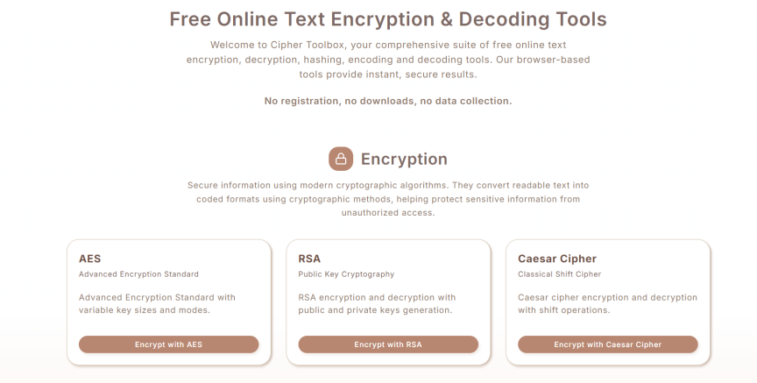
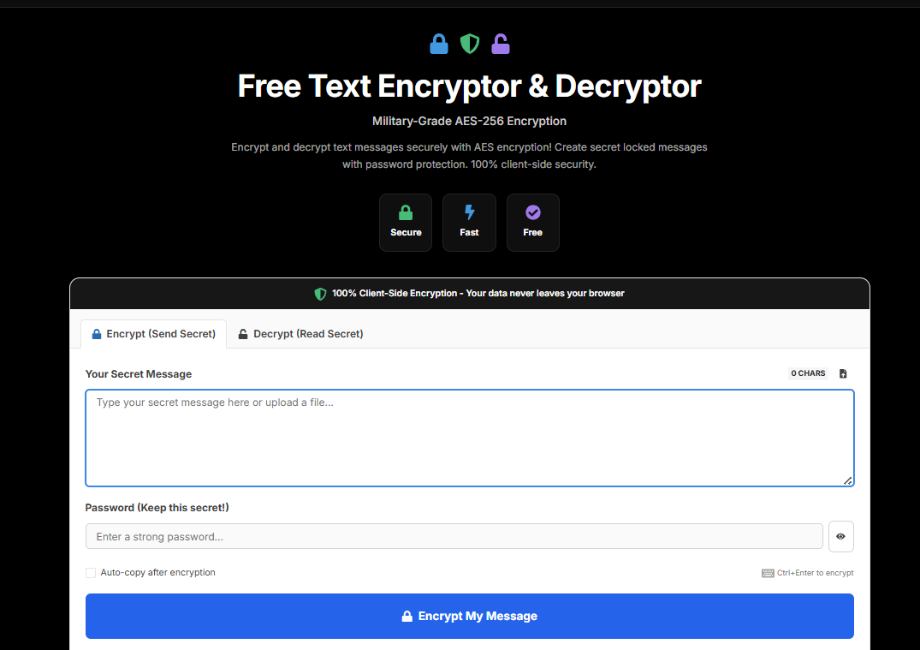
Аналоги программы
Программа 1
Программа 2
Cipher Toolbox
OnzLabs Text Encryptor

Slide 4

Тестирование приложения
Вид тест | Функциональное тестирование | Тестирование отказоустойчивости | Сохранение результатов | Функциональное тестирование
Что тестируем | Корректность выполнения операции в режиме ECB | Реакция программы на ввод ключа недопустимой длины | Сохранение результатов | Корректность выполнения операции шифрования блока данных 64 бита в режиме CBC
Входные данные | Открытый текст «мама мыла раму» | Ключ длиной 128 бит (вместо требуемых 256) | Сохранение в .txt файл после расчёта | Открытый текст «мама мыла раму»
Шаги теста | Запустить программу, ввести блок в поле, ключ, нажать кнопку Зашифровать». | Ввести ключ «12345», нажать кнопку Зашифровать». | После нажать «Сохранить» | Запустить программу, ввести блок в поле, ввести ключ, нажать кнопку Зашифровать».
Выходные данные | Шифротекст | Сообщение об ошибке: «Неверная длина ключа» | «Расшифровать», затем «Сохранить» | Шифротекст, полученный в результате преобразования по сети Фейстеля.
Ожидаемый результат | Получение корректного HEX-значения шифротекста, результаты отображены | Программа не выполняет расчет, выводит предупреждение | Создаётся текстовый файл с результатами | Получение корректного HEX-значения шифротекста, результаты отображены
Фактический результат | Шифрование выполнено, результаты отображены. | Программа не выполняет расчет, выводит предупреждение | Файл успешно создан, данные корректно сохранены | Шифрование выполнено, отображен HEX-шифротекст, результаты отображены.
Обнаруженный дефект | - | Программа вывела сообщение, расчет остановлен | - | -
Возможная причина дефекта | - | - | - | -
Предполагаемое решение | - | - | - | -

Slide 5
Тестирование программы
01
02
03
Шифрование ECB
Неверный ключ
Сохранение
Операция через ICryptoService выполнена корректно, статус передан через делегат
При длине 10 символов операция заблокирована и показано предупреждение
Создан файл result1.txt без затирания существующих результатов

Slide 6
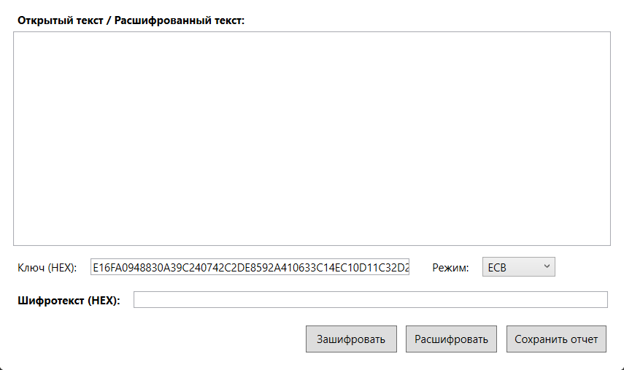
Программное средство «keys»

Slide 7



Спасибо за внимание!!

